Slide 1
i2c不通
其中i2c_msg结构体的结构,如下所示:
struct i2c_msg {
__u16 addr; //I2C从机的设备地址
__u16 flags; //当flags=0表示写, flags= I2C_M_RD表示读
__u16 len; //传输的数据长度,等于buf数组里的字节数
__u8 *buf; //存放数据的数组
};
gt1x_ts_probe()
INIT_WORK(&gt1x_work, gt1x_ts_work_func);
gt1x_i2c_write()
gt1x_i2c_read()
_do_i2c_write()
_do_i2c_read()
struct i2c_msg
i2c_transfer()
读操作需要两个i2c_msg,写操作需要一个i2c_msg

Slide 2
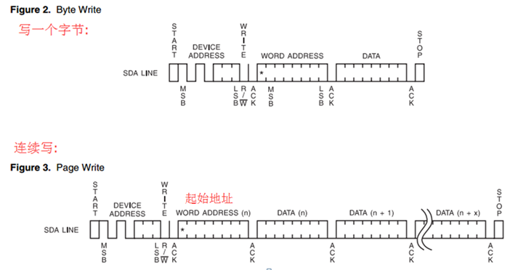
写时序介绍
当随机写一个字节时,只需要先发送一个起始信号,然后跟上0XA0设备地址,以及要写的起始地址值,后面便是要写入地址的data,如果需要连续写数据,只需要连续写入data,地址会自动加1,直到发送停止信号结束
https://www.cnblogs.com/lifexy/p/7793686.html

Slide 3
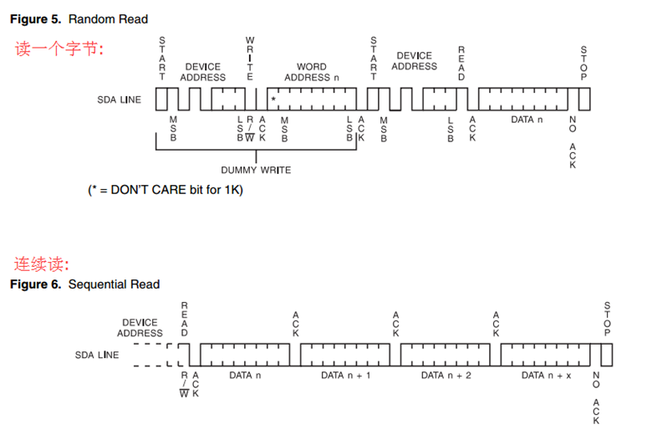
读时序介绍
当随机读一个字节时,先发送第一个起始信号,然后写入0XA0设备地址和要读的地址值,
接着发送第二个起始信号,然后写入0XA1设备地址,接着就是要读的data,如果需要连续读数据,只需要连续读出data,地址会自动加1,直到发送停止信号结束

Slide 4
跳点、卡点、不报点、点偏移
gt1x_ts_probe()
INIT_WORK(&gt1x_work, gt1x_ts_work_func);
input_report_abs()
gt1x_touch_down()
gt1x_touch_event_handler()
input_report_key()
gt1x_touch_up()
gt1x_i2c_read()

Slide 5
固件升级
#define UPDATE_STATUS_IDLE 0
#define UPDATE_STATUS_RUNNING 1
#define UPDATE_STATUS_ABORT 2
int gt1x_update_firmware(void *filename)

